Slide 1
區塊鏈與虛擬貨幣的關係
Ruby Tseng (曾敏涵)
2018.08.10

Slide 2
大綱
一切的起源 – 比特幣
區塊鏈 : 讓數位資產無法造假
區塊鏈運作流程
以太坊介紹
以太坊如何運作
四大虛擬貨幣比較
參考資料來源 : ITHome 、數位時代、IG Group 、區塊勢、中興大學科技管理研究所張樹之教授團隊

Slide 3
一切的起源 – 比特幣

Slide 4
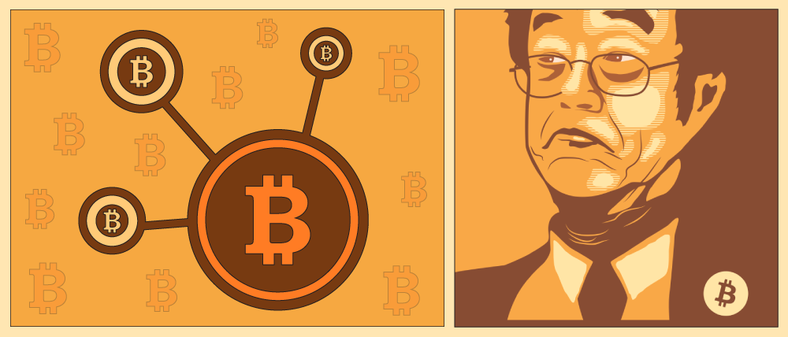
比特幣 Bitcoin
由中本聰（Satoshi Nakamoto）於 2008 年提出的概念，包含比特幣區塊鏈（Bitcoin）這套轉帳系統，以及比特幣（BTC）這個數位貨幣。
比特幣為何會漲價?
比特幣總量固定（2,100 萬枚）供給有限，若越多人想買（需求越多），價格就會越高。
兩種人會想買BTC
想使用比特幣區塊鏈（Bitcoin）這套轉帳系統的使用者、預期比特幣（BTC）未來會漲價的投資者。

Slide 5
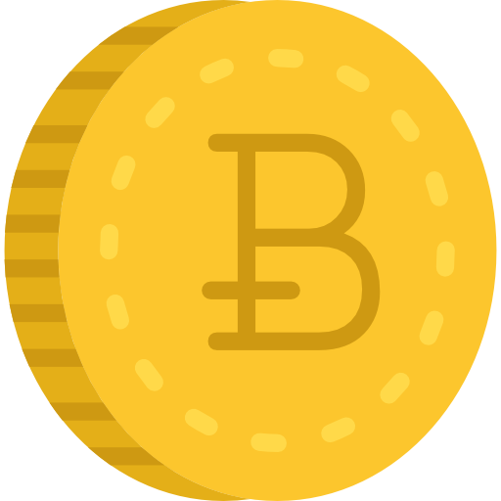
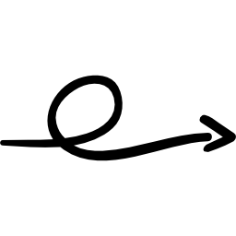
比特幣 Bitcoin
如何獲得比特幣?
組電腦挖礦
到交易所買幣
挖礦
一套吸引大家貢獻自己電腦運算資源的獎勵機制，電腦運算資源會幫助比特幣區塊鏈運作。挖礦獎勵是每 10 分鐘提供 12.5 枚比特幣（時價約 10 萬美金）。透過「挖礦」賺取比特幣的人，就稱為礦工。
買幣
透過數位貨幣交易所，道理就像是買賣美金、日幣也得透過匯兌所一樣。雖然一枚比特幣價值數千美金，但是你也可以用 100 元台幣到全家、萊爾富，買等值的零點幾枚比特幣。

Slide 6

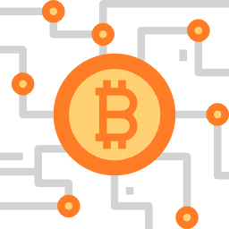
比特幣 Bitcoin
比特幣安全性
常被駭嗎?
比特幣區塊鏈這套轉帳系統，將近 10 年來還沒有成功被駭過。被駭客入侵並損失資金的是交易所。這就像是匯兌所發生搶案， 與銀行轉帳系統是否安全是兩回事。
比特幣和區塊鏈的關係
比特幣區塊鏈是一套仰賴「存簿記帳」的轉帳系統
區塊鏈是比特幣的防偽（tamper proof）機制
存簿上記錄的是誰在什麼時候轉了多少錢。
傳統貨幣 ATM 是由「銀行」來確保轉帳紀錄的正確性，而比特幣是由「區塊鏈技術」擔保轉帳紀錄正確性。

Slide 7
比特幣 Bitcoin
比特幣三大特性
實用性
持有比特幣的人，才能使用比特幣區塊鏈的轉帳服務，將交易紀錄寫在比特幣區塊鏈上。用比特幣做跨國轉帳，理論上會比使用銀行轉帳更便宜，且收款方能更快收到錢。
投資性
比特幣供給總量有限，所以市場需求越大，比特幣的價格就會上漲。各國政府、企業是否接受以比特幣付款，就直接影響市場對比特幣的需求大小，是造成價格波動的因素之一。
投機性
比特幣的價格並不理性。
e.g.今年 5 月時以比特幣轉帳的速度，已經比今年 1 月時更快，但比特幣的價格卻只有當時的一半。也就是說，比特幣的價格高低與產品好壞並沒有絕對關係。

Slide 8
區塊鏈 : 讓數位資產無法造假

Slide 9
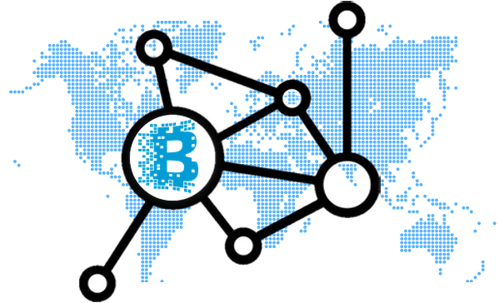



區塊鏈 : 讓數位資產無法造假
區塊鏈的顛覆性
區塊鏈的重要功用是數位資產的防偽
不可任意竄改
不可逆
身分驗證
去中心化
防偽需求有多大，
區塊鏈潛力就有多大。
如何防偽?
= 存簿內頁
= 在存簿內頁標註頁碼
負責保管存簿、驗證交易和記帳
彼此獨立且互不相識，但各自都有一份相同版本的存簿。

Slide 10
區塊鏈 : 讓數位資產無法造假
區塊鏈弱點
交易速度太慢
比特幣每秒只能交易 3 到 5 筆交易，相對於 Paypal 每秒數百筆交易、VISA 每秒數千筆交易都慢得多。
沒有隱私性
比特幣的交易內容都是匿名公開在網路上，就像是全球的 Email 內容被完全公開一樣，只是大家不知道付款者、收款者實際上是誰。
安全性可能不足
比特幣的安全性仰賴多少礦工願意加入，並貢獻電腦運算能力。因此「挖礦」這套誘因機制必須吸引到足夠的礦工。如果礦工不足，其實區塊鏈並不一定多安全。

Slide 11
區塊鏈運作流程

Slide 12

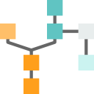

區塊鏈運作流程
產生
一筆新交易
各節點將數筆新交易
放入區塊
決定由誰來
驗證這些交易
一筆新交易產生時，會先被廣播到區塊鏈網絡中的其它參與節點。
每個節點會將數筆未驗證的交易Hash值收集到區塊中，每個區塊可以包含數百筆或上千筆交易。
各節點進行工作量證明的計算來決定誰可以驗證交易，由最快算出結果的節點來驗證交易，這就是取得共識的做法。
取得驗證權的節點
將區塊廣播給所有節點
各節點驗證
並接上新區塊
交易驗證
完成
最快完成POW的節點，會將自己的區塊廣播給其他節點
其他節點會確認這個區塊所包含的交易是否有效，確認沒被重複花費且具有效數位簽章後，接受該區塊，此時區塊才正式接上區塊鏈，無法再竄改資料。
所有節點一旦接受該區塊後，先前沒算完POW工作的區塊會失效，各節點會重新建立一個區塊，繼續下一回POW計算工作。

Slide 13
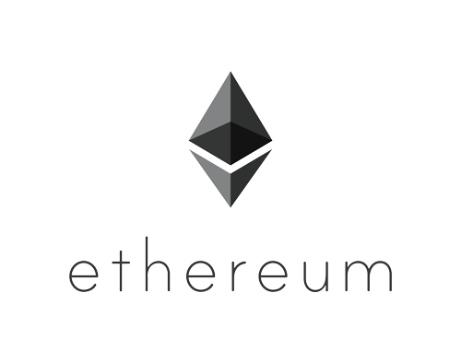
以太坊介紹

Slide 14




以太坊介紹
以太坊 vs 比特幣區塊鏈
比特幣是區塊鏈、應用相互綁死的轉帳系統。
以太坊是用區塊鏈打造的應用平台，可以讓很多不同的應用程式，建立在以太坊平台上。
≒
軟體工程師可以直接使用以太坊的既有資源，建立基於區塊鏈的應用（Decentralized App），但不需要自己從頭建構新的區塊鏈。
以太坊 : 用區塊鏈打造的應用平台
以太幣的用途
使用以太坊（Ethereum）上的應用，使用者必須付以太幣給以太坊。
數位貨幣
與比特幣最大的差別
能作為運行以太坊所需之燃料(gas)
挖礦

Slide 15
以太坊如何運作

Slide 16
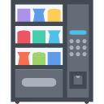

以太坊如何運作
≒
使用者付費
以太坊的應用
由多個智慧合約組成
透過區塊鏈上的電腦執行程式，達成資產交換自動化，也因此無法人為干預。
執行一個SM
需要多少Eth?
取決於智慧合約所需要執行的運算數量多寡、單價決定。

Slide 17
以太坊如何運作
以太幣優點
用以太坊執行智慧合約，有別於用企業的雲端運算平台 (e.g. AWS) 執行程式碼。
能夠確保程式被貫徹執行，而不受到政府要求下架或企業審查的限制、干預。
例如中國有不少被官方禁止的翻牆軟體，之前就想從 Amazon 搬家到以太坊上。
以太幣缺點
交易速度慢
以太坊每秒只能處理 10 到 15 筆交易
成本昂貴
以太坊與 Amazon 的雲端服務比較，Amazon 的 CP 值比以太坊高了 100 萬倍

Slide 18
四大虛擬貨幣比較

Slide 19
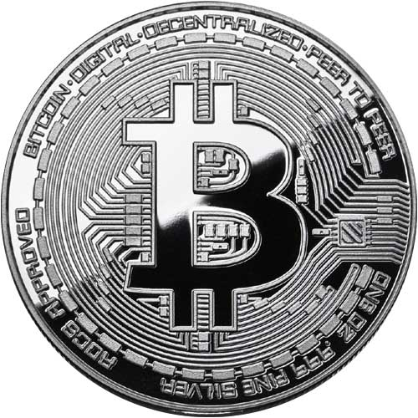
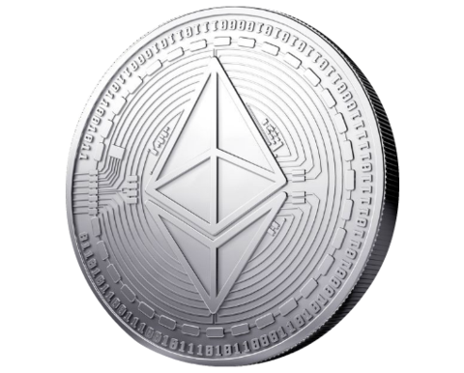
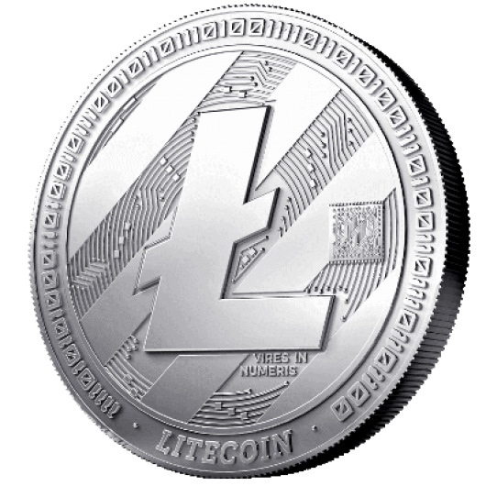
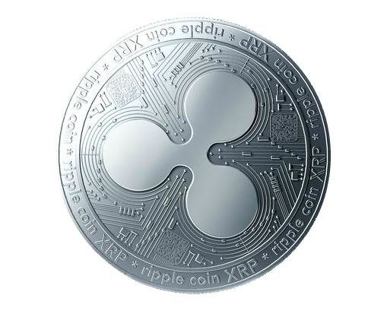
四大虛擬貨幣比較
以太幣
具有開源智慧合約(SM)功能的公共區段鏈平台，SM是儲存在區塊鏈上的程式，雙方達成合約條款就能執行
比特幣
僅作貨幣使用
2009年開始發行
1650萬枚比特幣在流通（或被挖掘）
市值約2751億美元
總量上限為2100萬枚（它是通貨緊縮）
屬於一個更廣泛的應用網絡
2015年開始發行
9300萬枚以太幣在流通
總市值約711億美元
無限量供應（它是通貨膨脹）
瑞波幣
瑞波幣只需3.6秒就能完成交易
透過企業區塊鏈網路RippleNet，協助商業客戶提升跨國支付交易效率，提供跨境支付解決方案
萊特幣
萊特幣的交易大約只需要兩分鐘(比特幣平均的300分鐘)
萊特幣被認為更適合用於支付
有一個可以在全球範圍內的支付網絡-RippleNet
2012年開始發行
390億枚瑞波幣在流通
市值約218億美元
總量上限為1000億枚（它是通貨緊縮）
僅作貨幣使用
2011年開始發行
530億枚萊特幣在流通
市值約165億美元
總量上限為8400萬枚（它是通貨緊縮）
快速在全球移轉數十種不同的貨幣

Slide 20
Thank You!

